Slide 1
DECORADOR Patrón de diseño estructurado:
Presentado por Yodalys Córdoba

Slide 2

Patrón DECORADOR
Este patrón pertenece a la categoría de patrones estructurales y se utiliza para agregar funcionalidad adicional a un objeto existente de manera dinámica y flexible, sin modificar su estructura base; mediante la creación de una jerarquía de clases de decoradores que implementan una interfaz común con el objeto base.

Slide 3
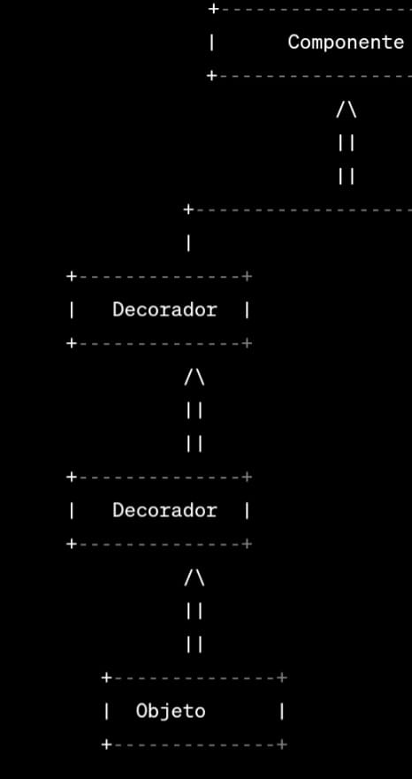
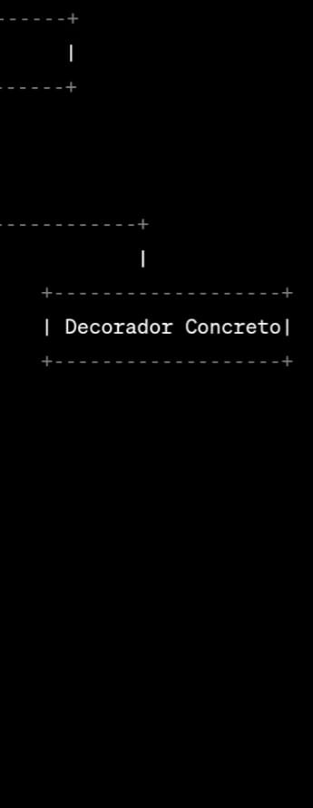
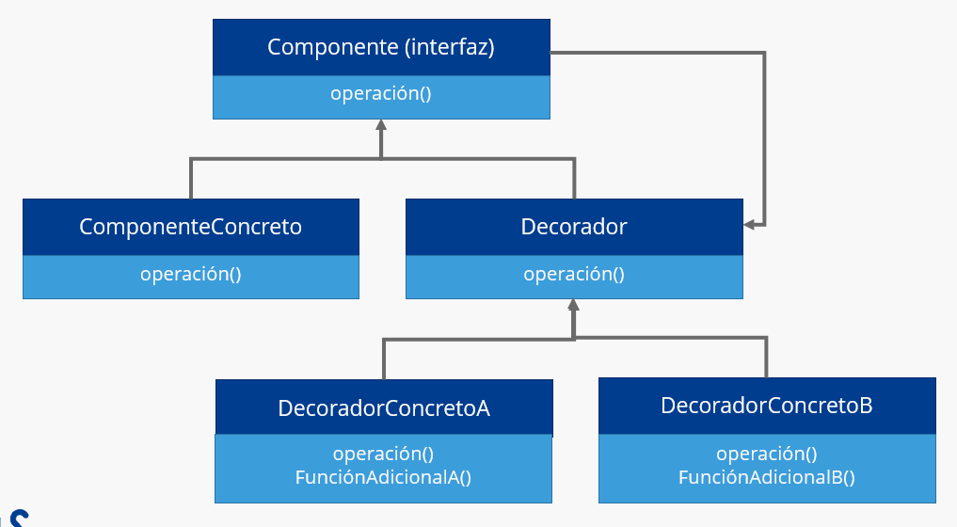
Elementos clave del patrón Decorador

Slide 4
Patrón DECORADOR
Es importante tener en cuenta que el patrón Decorador puede agregar complejidad al sistema, especialmente si se utiliza en exceso o de manera inapropiada. Además, el orden en el que se agregan los decoradores puede afectar el comportamiento final del objeto.
Ventajas
Desventajas
Flexibilidad y extensibiliadad
Evita la poliferación de subclases
Mantenimiento y reutilización
Posible complejidad
Potencial sobrecarga
Gestión de estado

Slide 5
Ejemplos de implementación en softwares:
Algunos ejemplos de software donde se puede encontrar el patrón Decorador implementado. El patrón Decorador es ampliamente utilizado en la industria del software debido a su flexibilidad y capacidad para agregar funcionalidad adicional de manera modular y dinámica.
Ej.
Biblioteca de entrada/salida de Java (Java I/O)
Frameworks y bibliotecas web

Slide 6
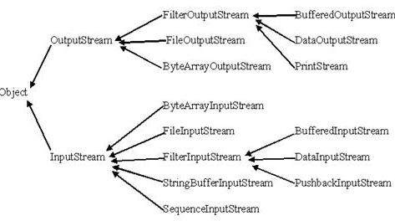
1. Biblioteca de entrada/salida de Java (Java I/O):
Por ejemplo, se pueden agregar decoradores como BufferedInputStream, BufferedOutputStream, DataInputStream, DataOutputStream, entre otros, para proporcionar funcionalidades de almacenamiento en búfer, lectura y escritura de datos en diferentes formatos, y manipulación adicional de flujos.

Slide 7
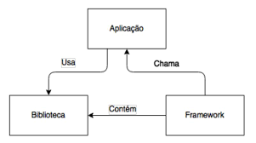
2. Frameworks y bibliotecas web:
Aplicación
Emplea
Llama
Incluye
En el desarrollo de aplicaciones web, frameworks y bibliotecas como Express.js o Flask también pueden hacer uso del patrón Decorador. Por ejemplo, se pueden agregar decoradores a las rutas o controladores para proporcionar autenticación, validación de datos o manejo de errores.

